Slide 1
CHUYỂN HÓA SỤN KHỚP

Slide 2
MỤC TIÊU:
Mô tả cấu trúc của sụn khớp và chức năng của các thành phần trong sụn khớp
Mô tả sự thay đổi của sụn khớp theo thời gian
Mô tả quá trình sửa chữa sụn khớp
Giải thích ảnh hưởng của yếu tố cơ học lên quá trình chuyển hóa sụn

Slide 3
Ngư Tiều Y thuật vấn đáp thời @
Bà N, nữ 55 tuổi, một doanh nhân thành đạt, tìm đến phòng khám đa khoa X để được tư vấn về vấn đề sức khỏe. Từ gần 1 năm nay bà cảm thấy đau vùng gối. Lúc đầu chỉ cảm thấy gối vận động khó vào buổi sáng khi ngủ dậy. Tình trạng này chỉ kéo dài 15-20 phút sau đó khớp hoạt động bình thường. Gần đây không chỉ như vậy mà còn kết hợp với đau nếu bà cố gắng vận động ngay sau thức hoặc sau để yên chân một thời gian. Một tuần gần đây bà thấy đau khi lên xuống cầu thang hoặc khi ngồi xổm.
Vốn là người coi trọng sức khỏe bà đã đi khám và điều trị thuốc nhiều nơi nhưng các triệu chứng trên có giảm chứ không biến mất .
Hãy gạch dưới các chi tiết mà bạn cho là quan trọng.

Slide 4
Ngư Tiều Y thuật vấn đáp thời @
Bà N, nữ 55 tuổi, một doanh nhân thành đạt, tìm đến phòng khám đa khoa X để được tư vấn về vấn đề sức khỏe. Từ gần 1 năm nay bà cảm thấy đau vùng gối. Lúc đầu chỉ cảm thấy gối vận động khó vào buổi sáng khi ngủ dậy. Tình trạng này chỉ kéo dài 15-20 phút sau đó khớp hoạt động bình thường. Gần đây không chỉ như vậy mà còn kết hợp với đau nếu bà cố gắng vận động ngay sau thức hoặc sau để yên chân một thời gian. Một tuần gần đây bà thấy đau khi lên xuống cầu thang hoặc khi ngồi xổm.
Vốn là người coi trọng sức khỏe bà đã đi khám và điều trị thuốc nhiều nơi nhưng các triệu chứng trên có giảm chứ không biến mất .

Slide 5
Bác sĩ T người phụ trách phòng khám hôm đó hỏi thêm bệnh sử, thăm khám gối và toàn thân cẩn thận. Ông cũng cho bà chụp X quang tư thế gối đứng. Ông kết luận bà bị thoái hóa khớp nguyên phát. Kết luận này trùng khớp với các kết luận của các bác sĩ trước đây thăm khám bà.
Ngay sau đó bà đã lôi từ trong túi xách ra có trên 5 loại thuốc. Theo bà nói các thuốc này khá nổi tiếng điều trị thoái hóa sụn khớp mà con bà cất công đặt hàng mua từ Mỹ, Úc, Đức gởi về .

Slide 6
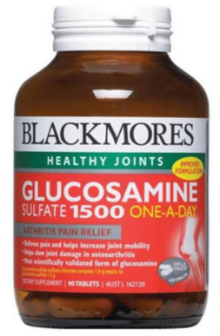
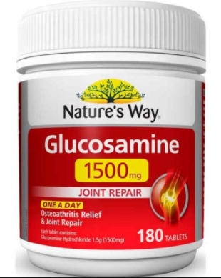
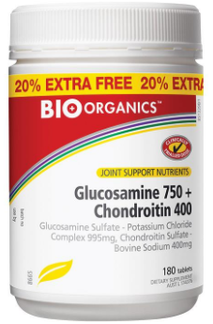
Hình ảnh các lọ thuốc thực phẩm chức năng…

Slide 7
Bà thắc mắc nếu là thoái hóa khớp thì tại sao các thuốc nổi tiếng như trên không có tách dụng rõ rệt.
Nở một nụ cười cảm thông bác sĩ T từ tốn nói: “để điều trị hiệu quả thoái hóa khớp các biện pháp nên tác động lên toàn bộ các thành phần đơn vị sụn khớp”…
“Đơn vị sụn khớp”? Một cụm danh từ y khoa khá xa lạ với bà. Bà thật sự muốn biết vì nó có thể giúp cho bà hiểu rõ tình trạng bệnh mà bà đang phải chịu đựng.
Bạn hãy giúp bà hiểu rõ “đơn vị sụn khớp” và các chức năng của các thành phần cấu tạo nên nó.

Slide 8
Bác sĩ T nói tiếp: “Các can thiệp lên bệnh chỉ phát huy hết tác dụng nếu tác động tích cực đến quá trình biến dưỡng sụn…”
“Quá trình biến dưỡng sụn”! Lại một cụm từ y khoa mới nữa! Thật khó hiểu! Hay ý bác sĩ nói rằng uống không hết thì phải chích vào khớp để mang thuốc trực tiếp đến bộ phận tổn thương?
Bạn có thể tiếp tục giúp đỡ người bệnh thông hiểu không? Theo bạn phải chăng thuốc chích vào khớp có tác động tích cực hơn thuốc uống? Nếu thuốc vào khớp nó sẽ đến sụn bằng cách nào?

Slide 9
Sau khi nghe giải thích Bà N hỏi tiếp ”Phải chăng khớp tôi thoái hóa là do tuổi tác kiểu hao mòn? Tôi thường nghe các bác sĩ trước đây nói như vậy”
Mỉm cười tinh nghịch bác sĩ T trả lời “Điều đó có phần đúng ”
Lại khó hiểu! Bà N tự nhủ.”Mình có thật sự già lắm đâu mà mòn!”
Bạn hãy thay bác sĩ T trình bày cho bệnh nhân hiểu về thay đổi của sụn khớp theo thời gian.

Slide 10
Bây giờ bà N đã hiểu xương khớp cũng lão hóa như những bộ phận khác trong cơ thể dù nó có cứng chắc hơn. Tuy nhiên sự giải thích trên vẫn không xua tan một câu hỏi khác vừa lóe lên trong đầu bà. Cùng độ tuổi giống nhau sao bạn bà còn đi đứng “ngon lành “ hơn bà? Phải chăng bà có các yếu tố tác động xấu đến quá trình hoạt động của sụn khớp.
Trên cơ sở hiểu biết chuyển hóa khớp bạn hãy liệt kê các yếu tố có hại/lợi đến sụn khớp.

Slide 11
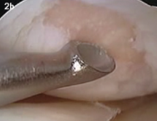
Ca lâm sàng 2
Bệnh nhân nữ, 30 tuổi được chẩn đoán tổn thương sụn lồi cầu đùi Trái mức độ nặng.

Slide 12
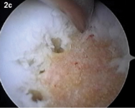
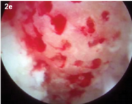
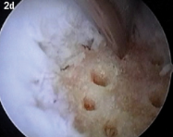
Ca lâm sàng 2
Bệnh nhân được phẫu thuật cắt lọc khớp gối + kích thích sụn (microfracture technique).

Slide 13
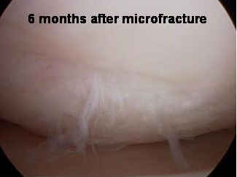
Ca lâm sàng 2
6 tháng sau, bệnh nhân vẫn còn đau gối, bệnh nhân tiếp tục mổ nội soi cắt lọc. Phẫu thuật viên quan sát thấy vùng được kích thích sụn đã được thay bằng mô sụn sợi (fibrocartilage)
Câu hỏi:
Giải thích tại sao mô sụn tổn thương không được sửa chữa bằng mô sụn trong (hyaline cartilage) mà bằng mô sụn sợi (fibrocartilage)?

Slide 14
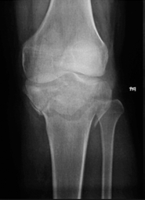
Ca lâm sàng 3
Bệnh nhân nam 37 tuổi, cách nay 1 năm bị tai nạn giao thông, đập đầu và gối Phải xuống nền đất. Anh đến khám cấp cứu được chẩn đoán máu tụ ngoài màng cứng kèm gãy mâm chày Phải. Anh được mổ lấy máu tụ ngoài màng cứng và kết hợp xương bằng nẹp vít mâm chày Phải.

Slide 15
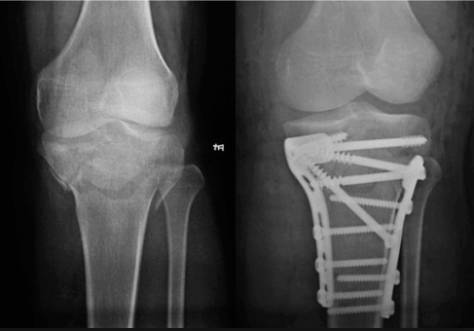
Ca lâm sàng 3
Xquang kiểm tra sau phẫu thuật kết hợp xương mâm chày Phải

Slide 16
Ca lâm sàng 3
Sau mổ bệnh nhân bị bất tỉnh 1 năm. Khoảng 2 tháng nay, bệnh nhân bắt đầu tỉnh dần và từ từ tập đi lại, tuy nhiên khi chống chân Phải xuống nền đất bệnh nhân thấy đau nhiều. Bệnh nhân được chụp Xquang kiểm tra thì phát hiện khớp gối Phải bị thoái hóa nặng.
Câu hỏi:
Người nhà bệnh nhân nghi ngờ gối Phải bị thoái hóa nặng là do kết hợp xương không tốt. Hãy vận dụng các kiến thức về chuyển hóa sụn khớp giải thích nguyên nhân thoái hóa khớp gối Phải của bệnh nhân.

